Slide 1
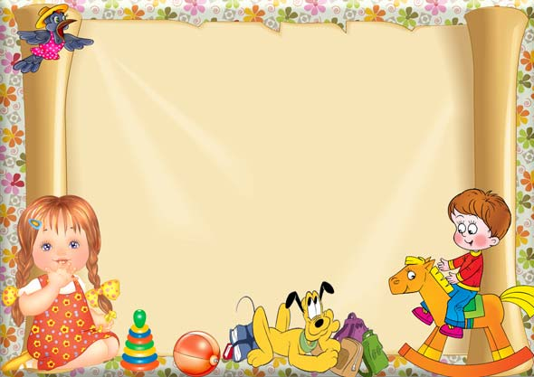
Муниципальное автономное
дошкольное образовательное учреждение
«Центр развития ребёнка - детский сад №50»
г.о. Самара
«Просто чудо- этот цирк!»
Выполнила музыкальный руководитель:
Лапина С.П.

Slide 2
Цель мероприятия:
-расширять кругозор по теме;
-побуждать к проявлению интереса к цирковому искусству и истории его возникновения;
-создавать праздничное и радостное настроение
Задачи:
-дать понятие и значение некоторых слов и профессий цирковых артистов;
-развивать коммуникативные навыки;
- Способствовать развитию адекватной эмоционально-волевой сферы воспитанников

Slide 3
Загадка
Все глядят на середину
В середине – волшебство
Фокусник, зайчишку вынул
Из кармана своего.
Там под купол танцовщица
Улетела, как синица.
Там собачки танцевали...
Вы, конечно, там бывали?

Slide 4
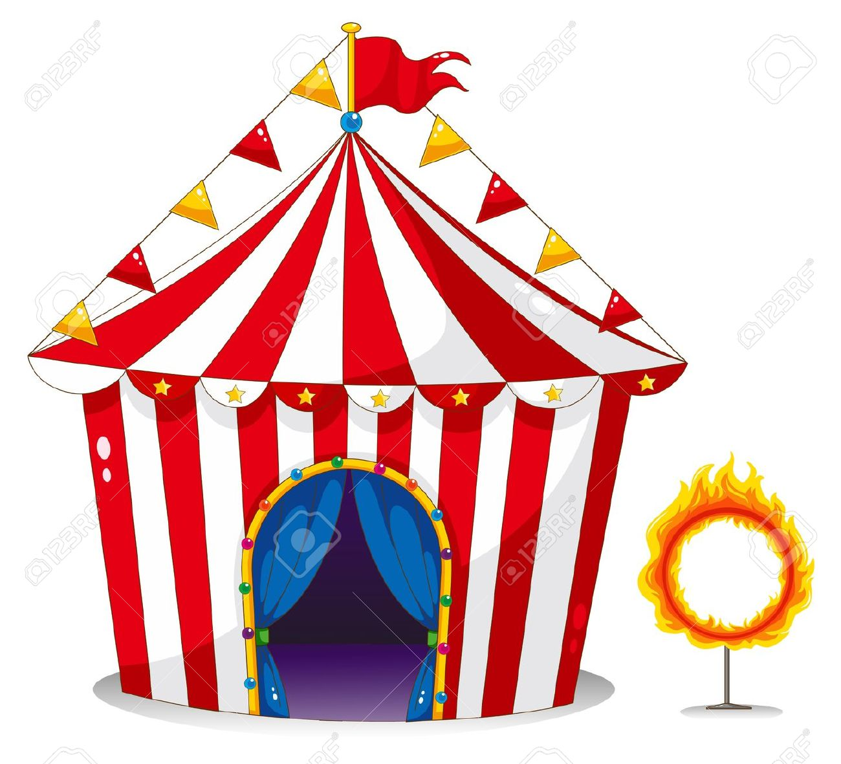

Slide 5
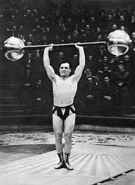
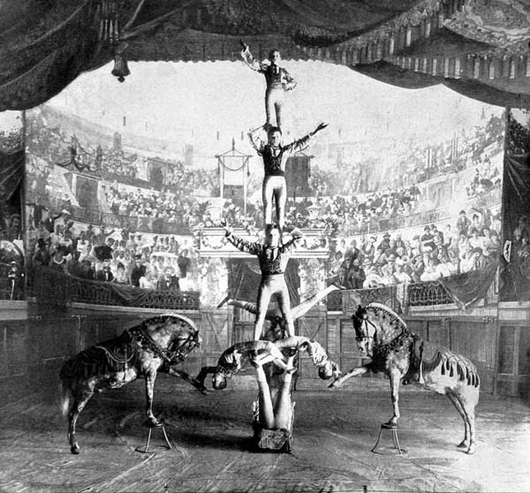
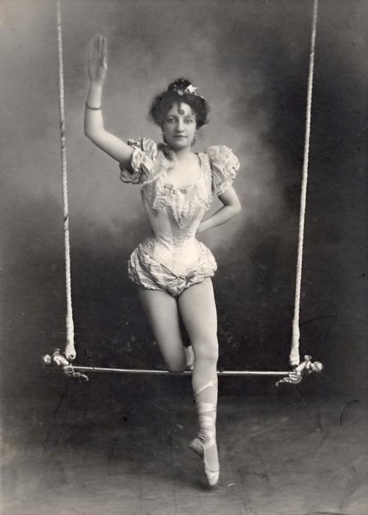
История возникновения цирка
Цирковые представления — это одно из самых древних зрелищ на свете.

Slide 6
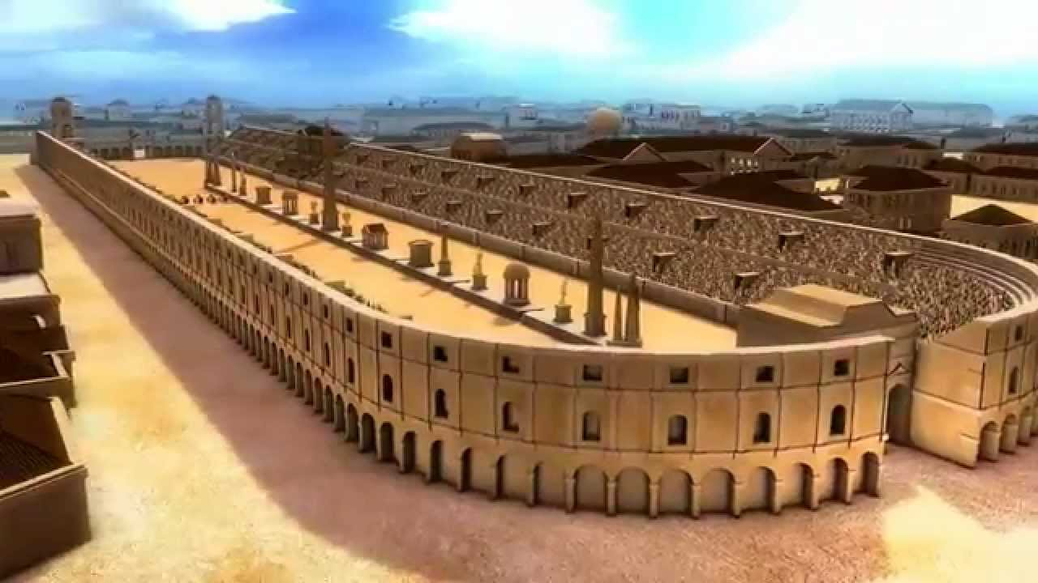
Древнее изображение в Риме
Циркус-максимус

Slide 7
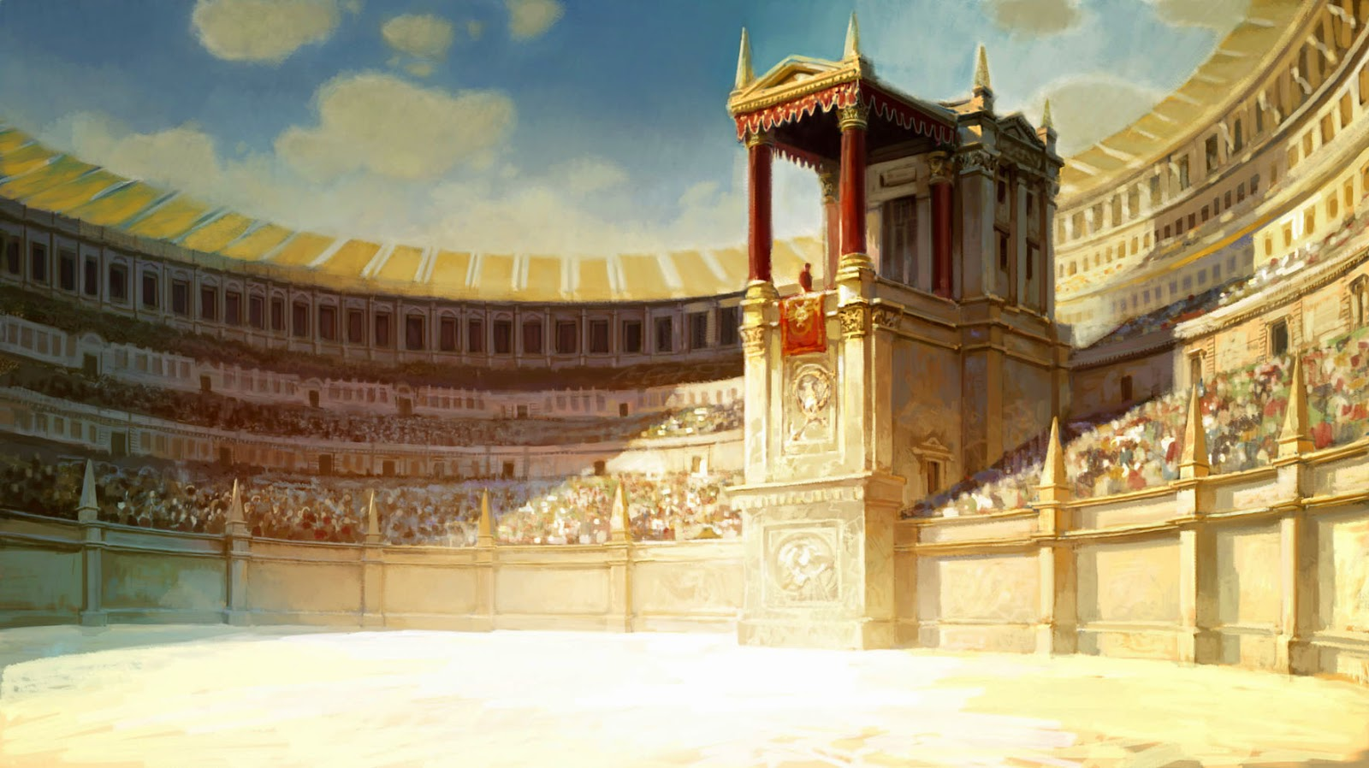
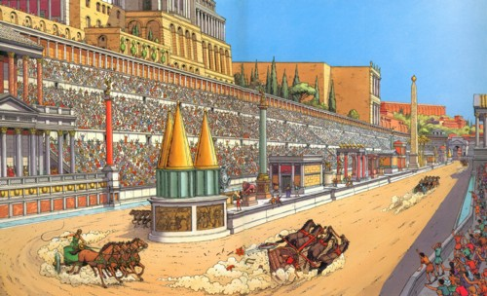
Гонки колесниц

Slide 8
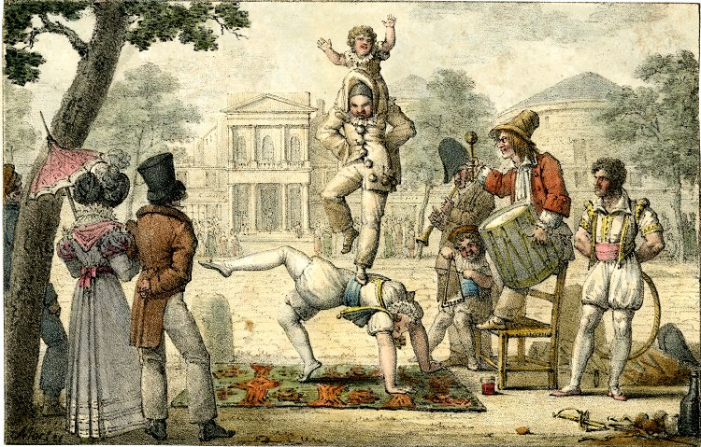
Выступление Бродячих артистов

Slide 9
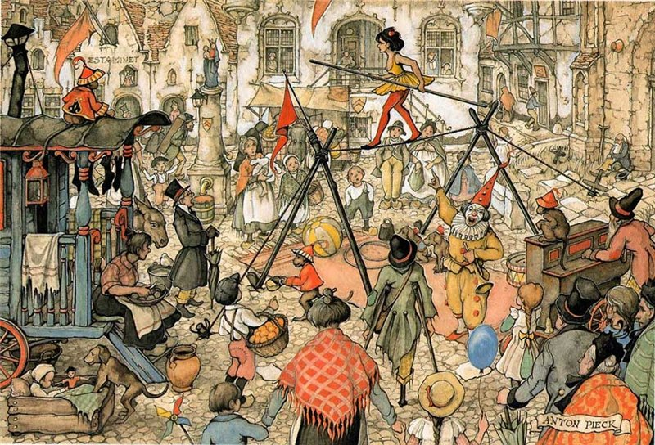
Из города в город переезжали в больших фургонах акробаты и фокусники,
выступающие на ярмарках и рынках больших и маленьких городов.

Slide 10
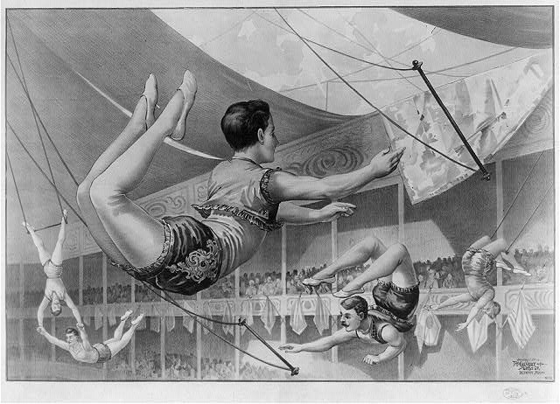
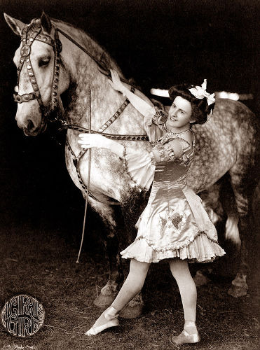
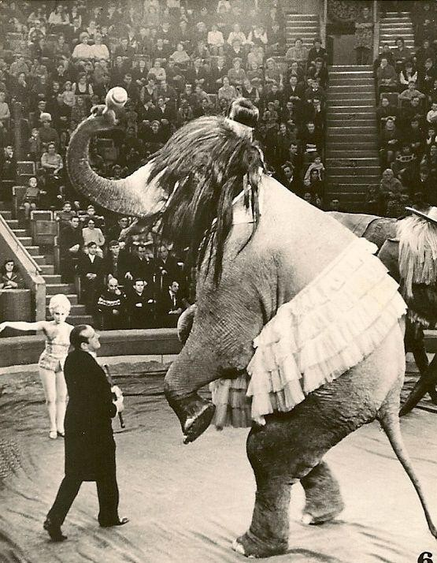
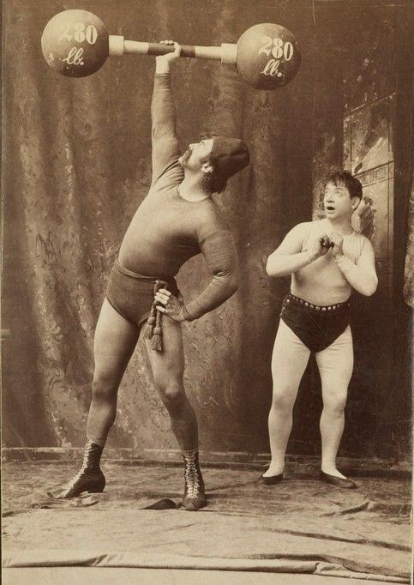

Slide 11
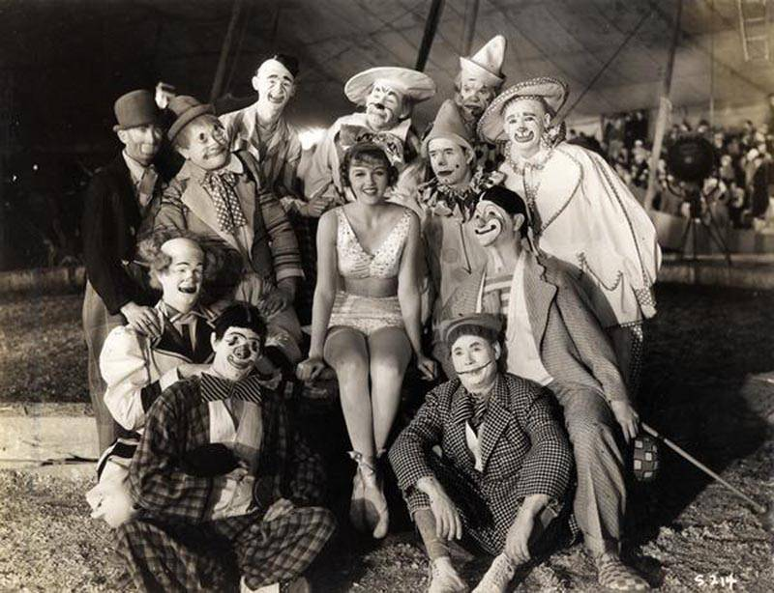

Slide 12
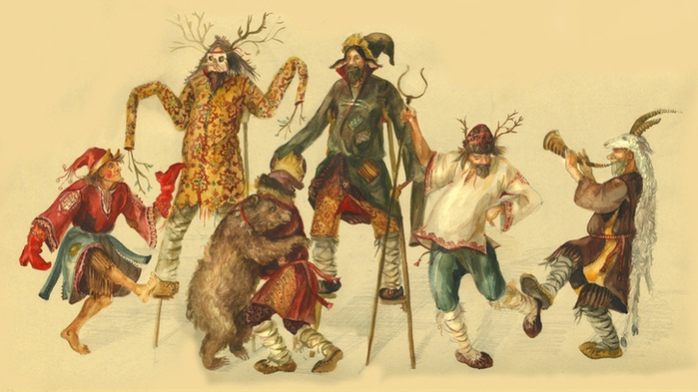
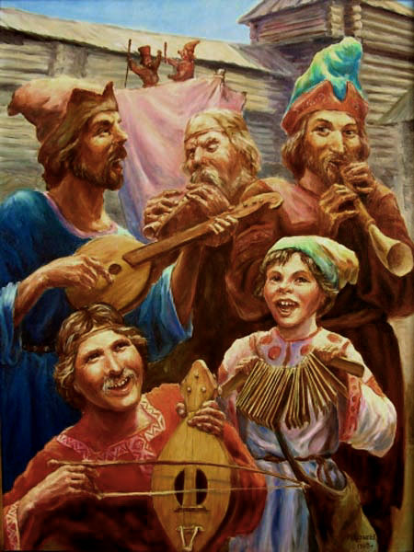
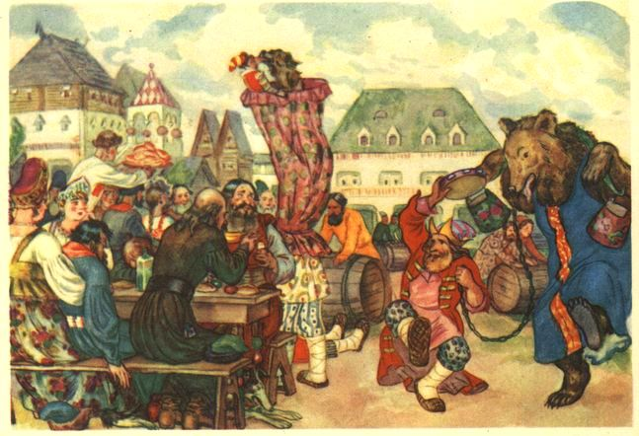
Цирк в России начался с бродячих артистов - СКОМОРОХОВ

Slide 13
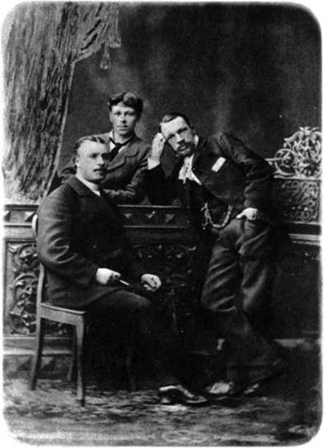
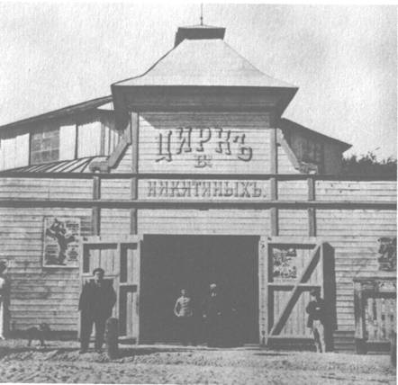
Первый цирк открылся в Пензе
Основатели цирка: Дмитрий, Аким, Пётр
Никитины

Slide 14
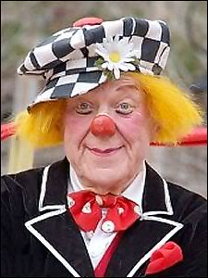
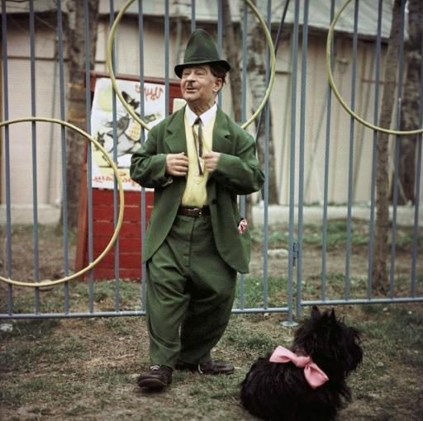
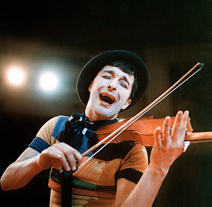
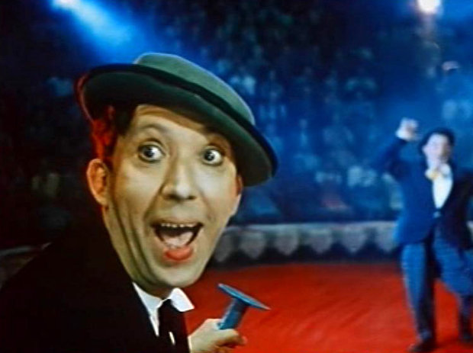
Знаменитые цирковые клоуны

Slide 15
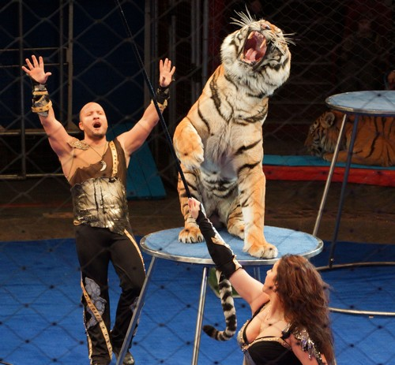
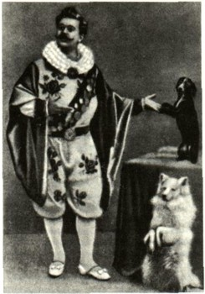
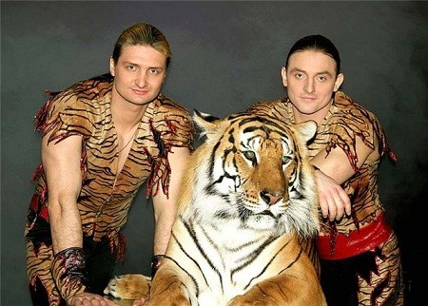
Цирковые династии
Карина , Артур
Багдасаровы
Владимир
Дуров
Аскольд, Эдгард
Запашные

Slide 16
ФИЗКУЛЬТМИНУТКА "Цирк"
После каждого куплета дети показывают, что делает тот или иной цирковой артист.
В цирке весело нам очень,
Мы смеёмся и хохочем.
Делать фокусы мастак
Иллюзионист и маг.
В цирке весело нам очень,
Мы смеёмся и хохочем.
На арене силачи
Гири жмут, как калачи.
В цирке весело нам очень,
Мы смеёмся и хохочем.
На арену клоун рвётся,
Зритель весело смеётся.
В цирке весело нам очень,
Мы смеёмся и хохочем.
По канату мы идём,
Ни за что не упадём.
В цирке весело нам очень,
Мы смеёмся и хохочем.
Мы жонглируем шарами,
Их кидайте вместе с нами.

Slide 17
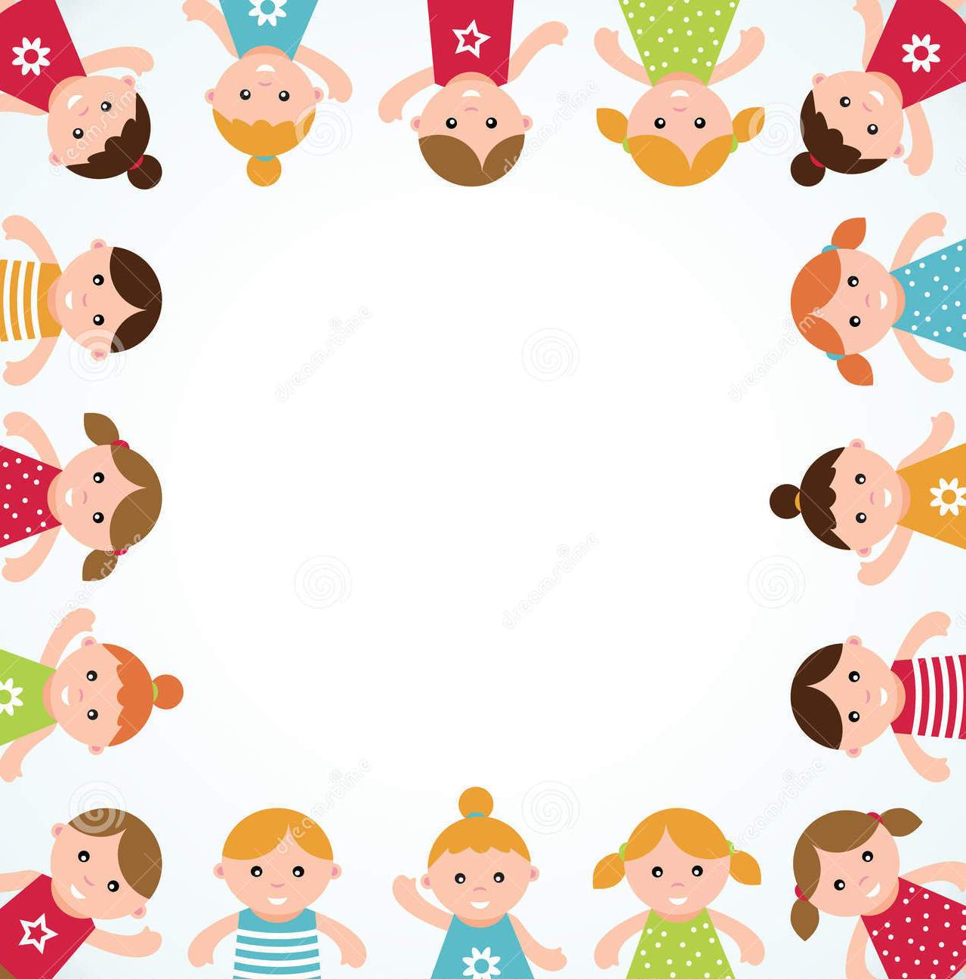
!
И будут хлопать дети На цирковой планете Хоть двадцать три часа подряд. О Цирк! Ты – сказочный парад

